Slide 1
IOT相容性測試系統
106598006 林照晟 106598039 林亮勳

Slide 2
Outline
Problem statement
Demo Program
System Context Diagram
Use case
Domain model
Sequence diagram
Design class diagram

Slide 3
Problem statement
IoT相關產品需在不同版本、不同環境、不同參數等狀況下確保能夠正確執行，需要多重配對測試
多重配對測試不僅操作繁複、操作枯燥且會產生大量檢測報告
需要一個系統整合測試環境簡化操作流程及整合結果報表，加快測試速度
本系統將提供給開發人員及測試人員使用
開發人員可手動新增測試版本
可直接透過網頁添加欲測試之測試項目並勾選測試版本
自動化進行多重交互配對測試並瀏覽配對測試之整合測試結果
Notes:
IoT相關產品經常需要在不同版本、不同環境、不同參數等狀況下確保能夠正確執行多重配對測試往往是其不可或缺的一環。但是，多重配對測試不僅操作繁複、操作枯燥且會產生大量檢測報告，因而需要一個系統整合測試環境簡化操作流程及整合結果報表，加快測試速度，遂為本系統之開發目的。
本系統將提供給開發人員及測試人員使用，開發人員可手動新增測試項目諸如作頁系統版本、瀏覽器版本、裝置版本、韌體版本等等以及該項目底下所提供之測試版本，爾後測試人員即可直接透過網頁添加欲測試之測試項目並勾選測試版本，自動化進行多重交互配對測試並瀏覽配對測試之整合測試結果。

Slide 4
Demo Program

Slide 5
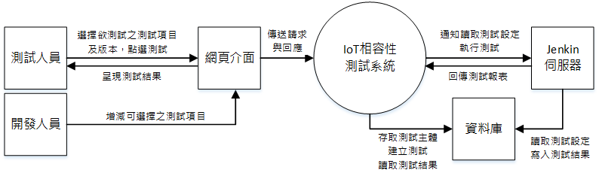
System Context Diagram

Slide 6
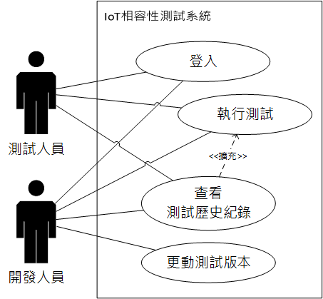
Use case

Slide 7
Domain model

